Slide 1
I.P.C.T. Istituto Professionale Servizi Commerciali Classe 1^C
Tecniche Professionali
dei Servizi Commerciali e laboratorio
Coordinamento a cura della Prof.ssa Maria Di Noto

Slide 2
Le parole dell’Economia Aziendale
……………………………………………………………

Slide 3
--------------------------------
----------------------------

Slide 7
ENTREPRENEUR

Slide 8
Dirigente
Dirigente

Slide 9
Lavoratore dipendente

Slide 10
Stipendio

Slide 11
TRATTATIVA

Slide 12
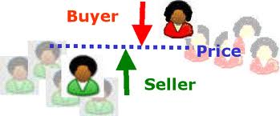
COMPRAVENDITA

Slide 13
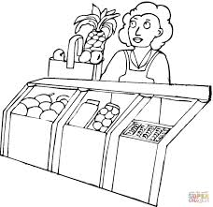
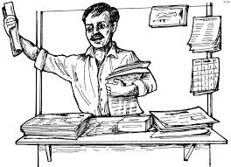
Venditore Compratore
Venditore
Compratore

Slide 15
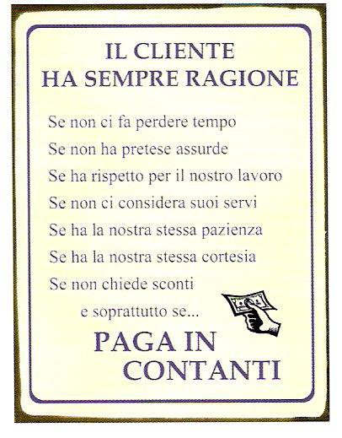
1^ C Servizi Commerciali
Educazione alla cultura d’impresa

Slide 16
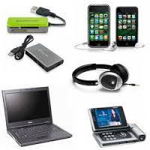
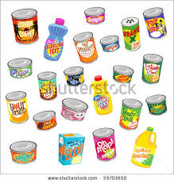
MERCI

Slide 17
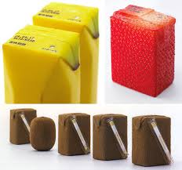
Packaging = Imballaggio

Slide 18
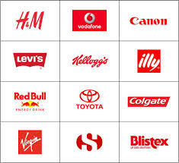

Slide 19
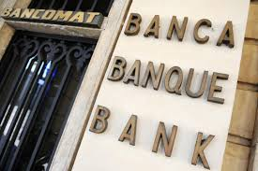
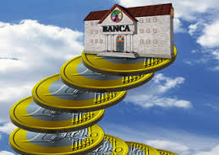
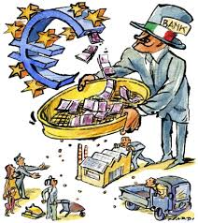

Slide 20
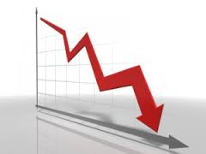

Slide 21
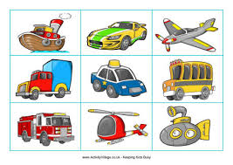
Transport = Trasporto

Slide 22
Vettore di Trasporto
Carrier

Slide 24
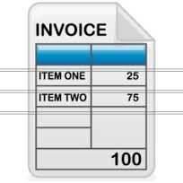
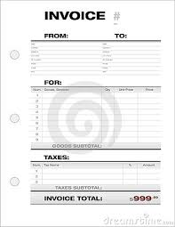

Slide 27
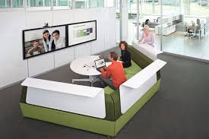
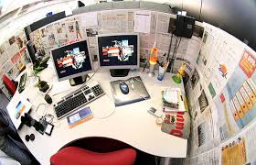

Slide 28
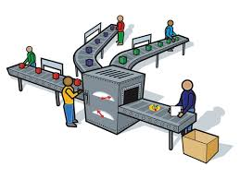
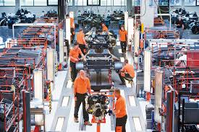
Production Produzione

Slide 29
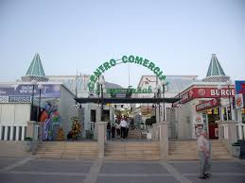
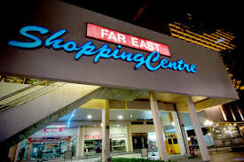
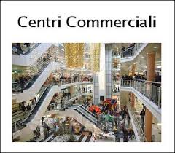

Slide 31
1^ C Servizi Commerciali
Educazione alla cultura d’impresa

Slide 32
Prof.ssa Maria Di Noto
-

